Slide 1

Crashcourse geboortezorg
Kick off Kansrijke Start
11 april 2019
Marlies Buurman (CPZ)
Jolanda Liebregts (verloskundige/KNOV)

Slide 2

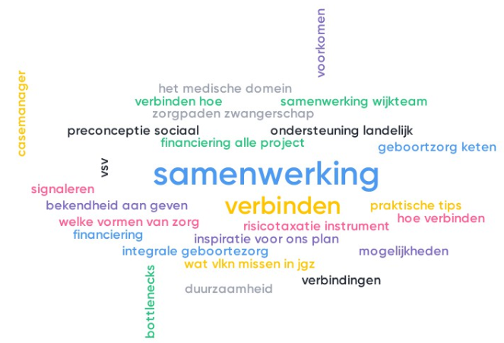
Waarover zou u vandaag meer willen horen?

Slide 3
Inhoud
Een Goed begin
College Perinatale Zorg
Hoe is de geboortezorg georganiseerd en wat zijn de belangrijkste thema's?
Geboortezorg en Kansrijke Start
Verbinden in de praktijk

Slide 4
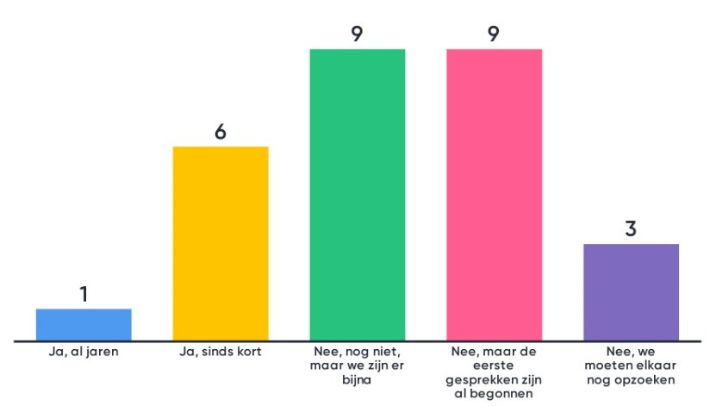
Zit u al in een lokale coalitie Kansrijke Start?

Slide 5
1: ‘een goed begin’

Slide 6
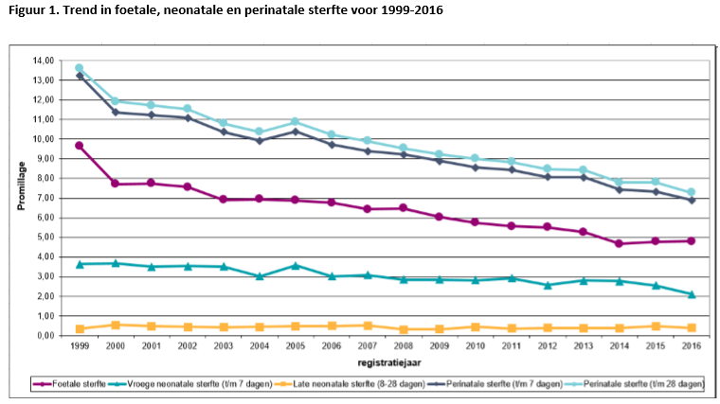
Babysterftecijfers

Slide 7
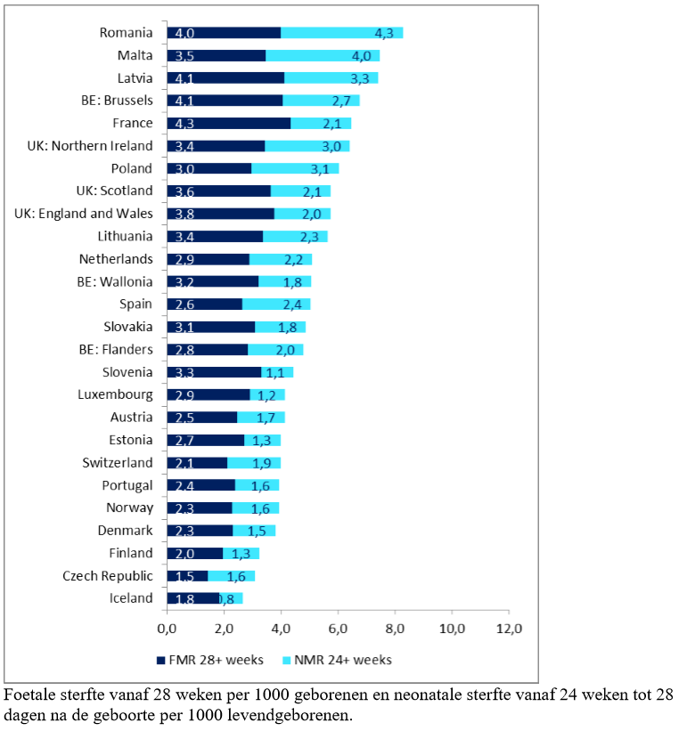
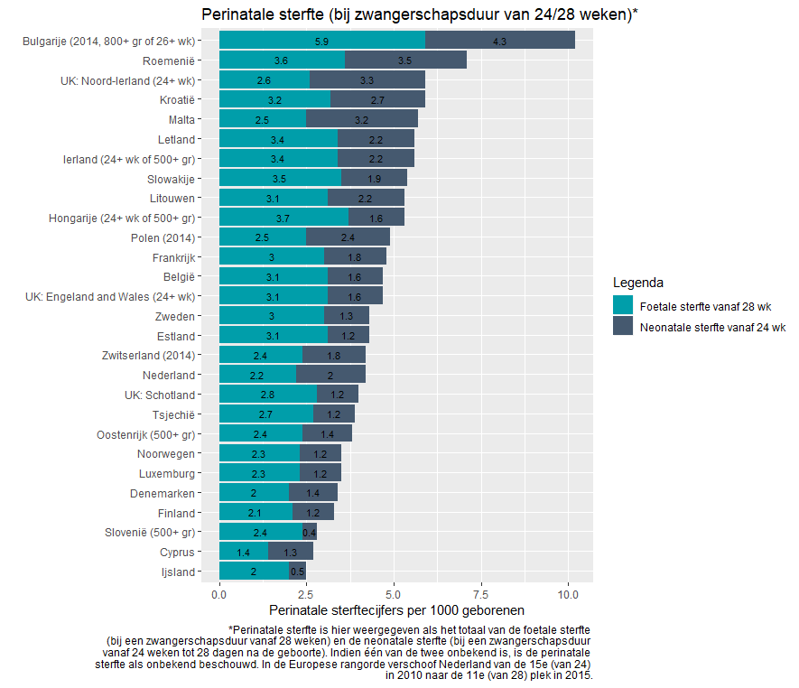
Perinatale cijfers 2010-2015

Slide 8

Stuurgroepadvies ‘een goed begin’
Doel: Terugdringen van morbiditeit en vermijdbare babysterfte in vijf jaar halveren
Moeder en kind in de hoofdrol
Proactief i.p.v. reactief
Goed geïnformeerde zwangere
Samen verantwoordelijk regionale netwerken
Aandacht voor vrouwen uit achterstandsituaties
Bevallende vrouw niet alleen
24/7 beschikbaar en bereikbaar

Slide 9
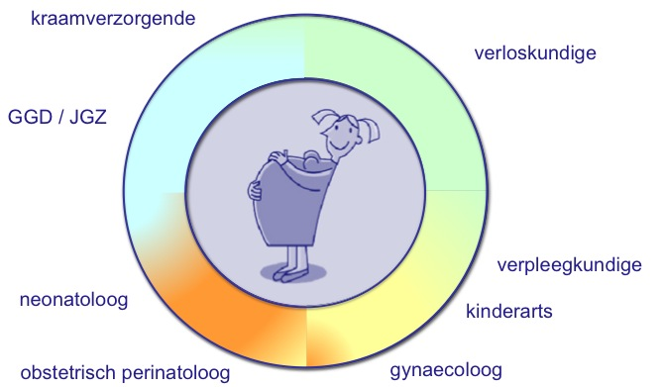
Integrale geboortezorg

Slide 10
2: CPZ

Slide 11

College Perinatale Zorg
Ontstaan na het advies van de Stuurgroep Zwangerschap en Geboorte: “Een goed begin”. (2010)
CPZ is een netwerkorganisatie van de veldpartijen Bo Geboortezorg, KNOV, NVOG, NVK, NVZ, Patiëntenfederatie Nederland een Zorgverzekeraars Nederland.

Slide 12



Van ‘Een goed begin’, naar ...
In 2022 ontvangt elke zwangere, baby & gezin ‘state of the art’ integrale geboortezorg en bieden wij hen bewezen de best mogelijke start.
In 2022 is de cliënt een gelijkwaardige partner en beslist zij samen met de zorgprofessional.
In 2022 is de geboortezorg hét voorbeeld van een doelmatig, solidair en goed functionerend netwerk.
Notes:
Hier snel doorheen, maar nog wel even de context schetsen

Slide 13
CPZ streeft naar het verbeteren van integrale geboortezorg
We zetten ons in voor
  integrale zorg en preventie rond zwangerschap en geboorte.
  Het terugdringen van de perinatale mortaliteit en morbiditeit.
  Het streven naar een goede start voor elk kind in Nederland.

Slide 14
Integrale geboortezorg verbeteren
We bevorderen het verbeteren van de kwaliteit van de integrale geboortezorg;
We fungeren als overlegorgaan voor belangenorganisaties die acties zijn op het gebied van de perinatale zorg in Nederland;
We faciliteren de ontwikkeling van richtlijnen, normen en kaders op het gebied van de integrale perinatale zorg in Nederland;
We voeren beleid uit dat de toepassing van die richtlijnen, normen en kaders bevordert.

Slide 15
3: organisatie van de geboortezorg
en haar centrale thema’s

Slide 16
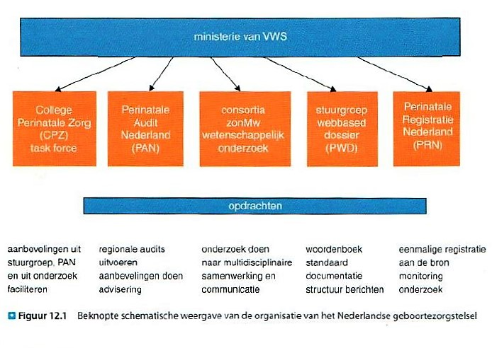
Geboortezorgstelsel Nederland

Slide 17
Wie zitten er allemaal in een VSV?
www.kennisnetgeboortezorg.nl

Slide 18
Centrale thema’s Geboortezorg:
Implementatie zorgstandaard integrale geboortezorg (ZIG)
Kwaliteit
Cliëntparticipatie
Kennis
Integrale organisatie en bekostiging
Digitale gegevensuitwisseling
Preventie

Slide 19
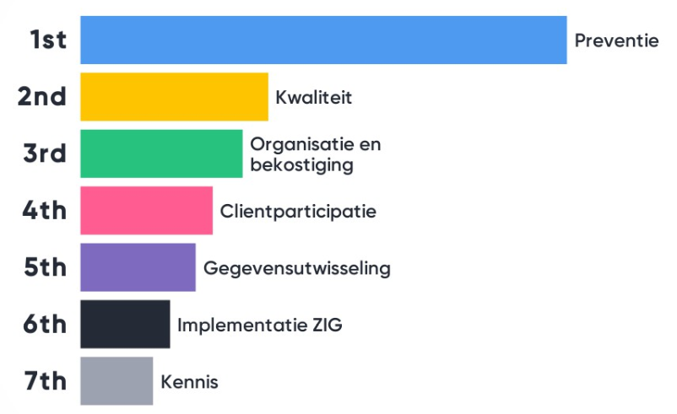
Welk thema vindt u het belangrijkste?

Slide 20
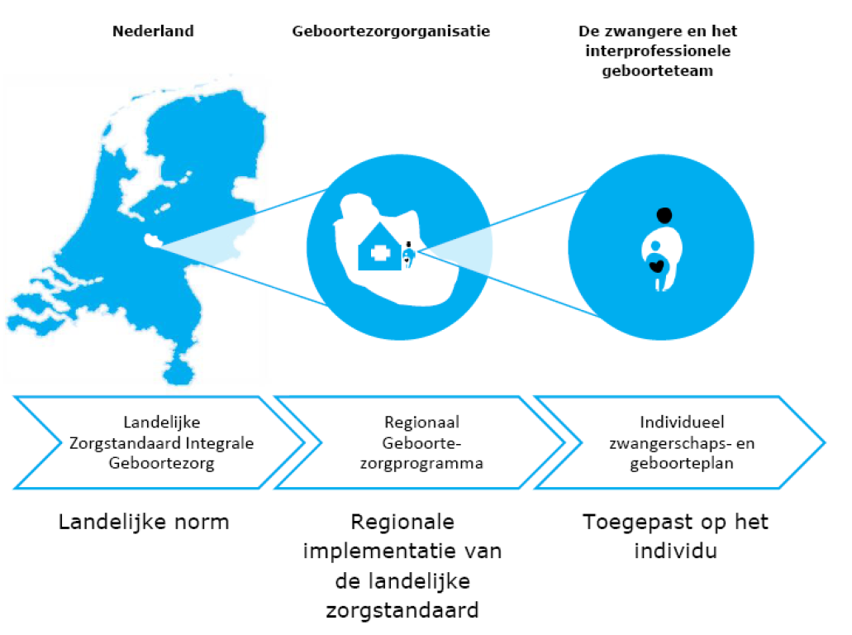
Integrale Zorgstandaard

Slide 21
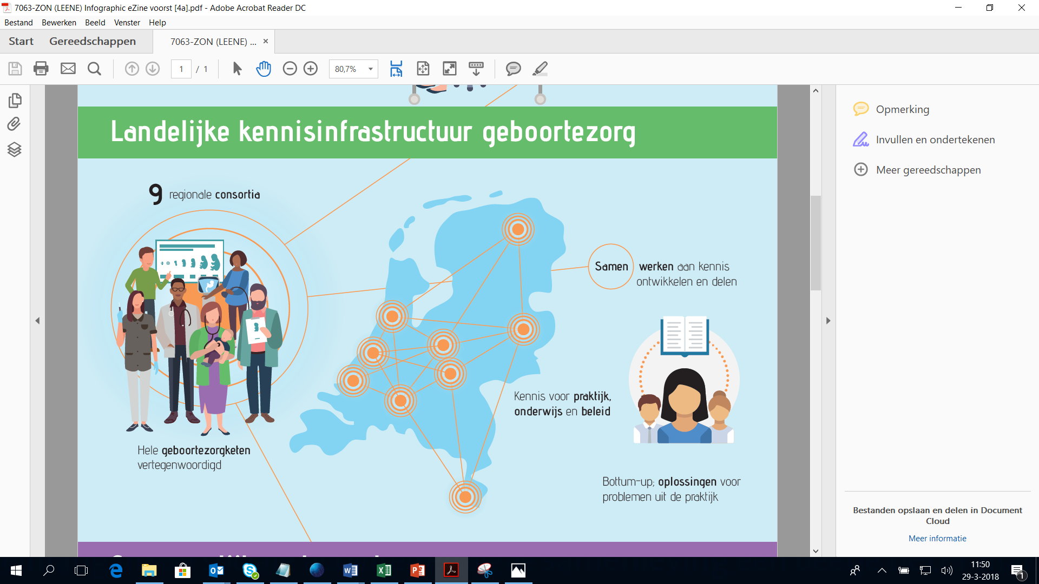

Kennisinfrastructuur geboortezorg
9 regionale consortia
Voor info: www.kennisnetgeboortezorg.nl/consortia

Slide 22
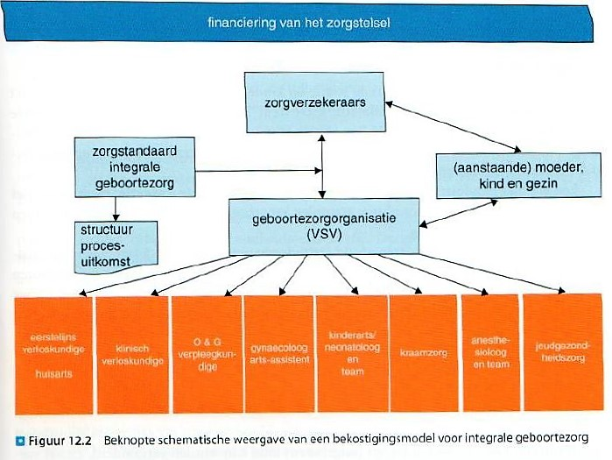
Geboortezorgorganisatie

Slide 23
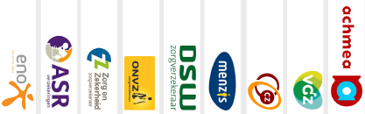


Integrale organisatie en bekostiging
integrale contractering
integrale
geboortezorg
organisatie
monodisciplinaire
contractering
monodisciplinaire
contractering
Coöperatie van verloskundige praktijken
Ziekenhuis
(al dan niet met gynaecologen in dienstverband)
Gynaecologen maatschap
of
MSB
Coöperatie van kraamzorg organisaties
Verloskundige praktijk A
Verlos kundige praktijk B
Verloskundige praktijk C
Verloskundige praktijk D
Kraamzorg organisatie I
Kraamzorg org II
Kraamzorg organisatie III

Slide 24

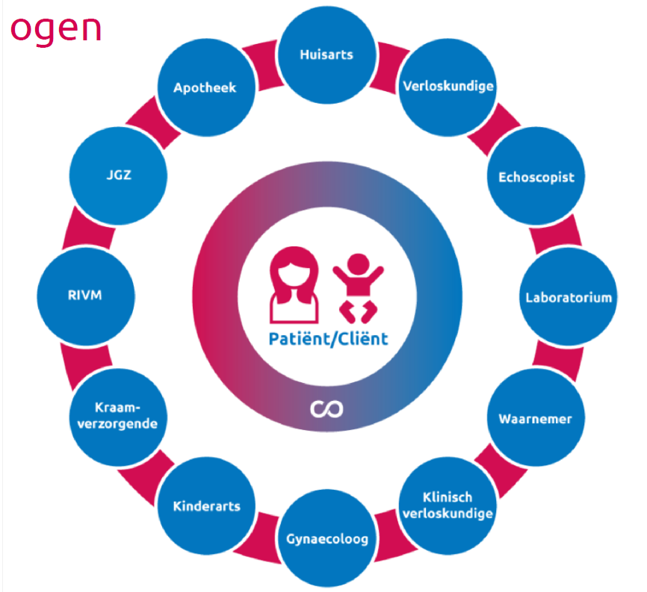
Digitale gegevensuitwisseling

Slide 25
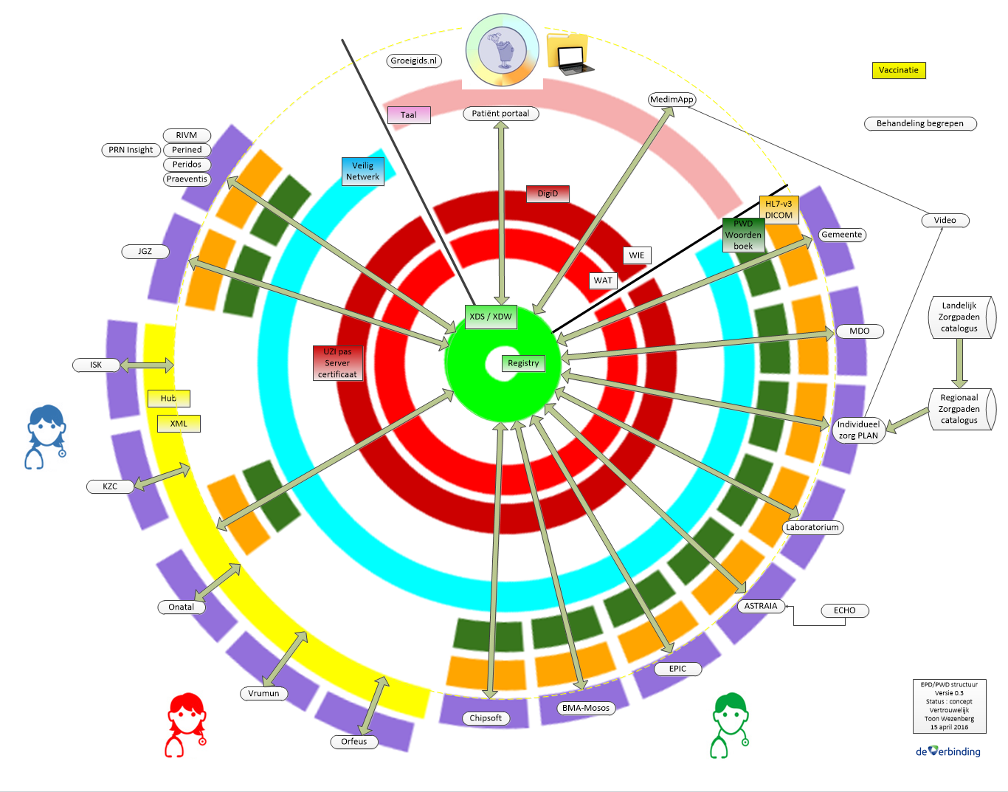
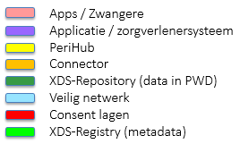

Slide 26
4: Geboortezorg en Kansrijke Start

Slide 27



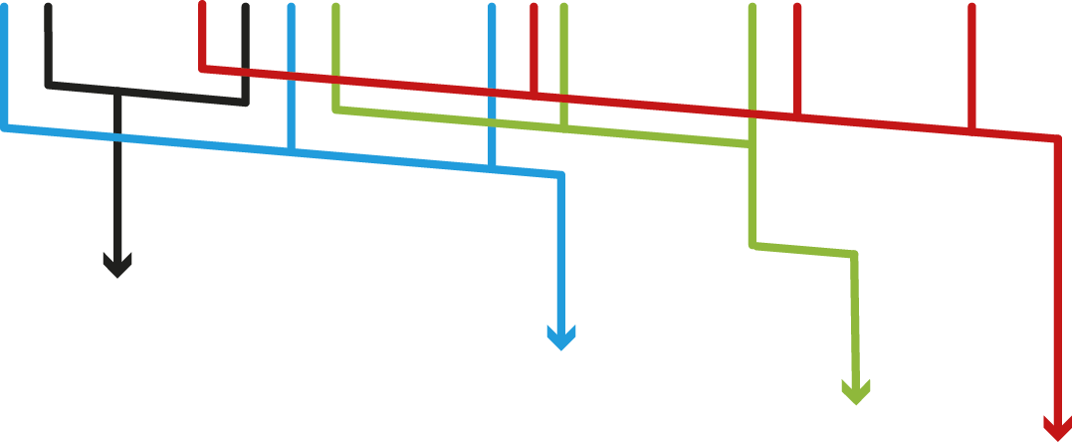

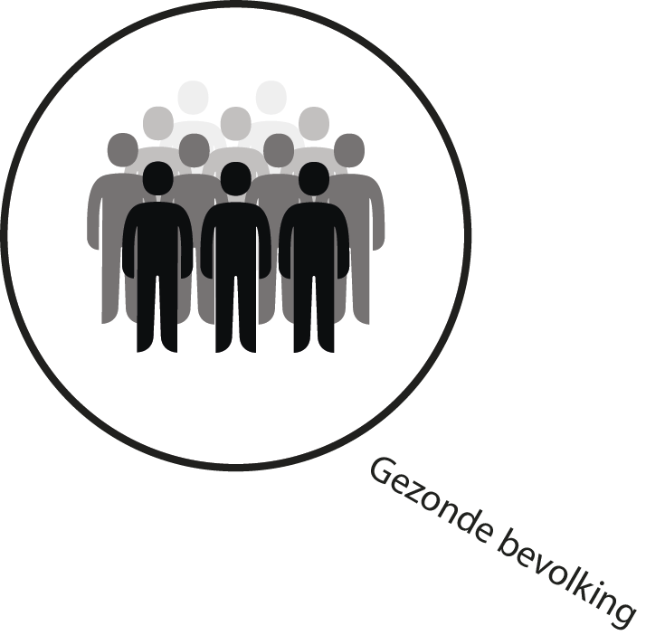




Slide 28
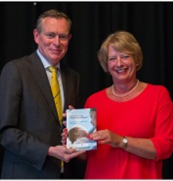
Preventieagenda
geboortezorgprofessionals en preventie
verbinding maken met sociaal domein en de zorg voor Jeugd

Slide 29
Als samenwerkende geboortezorgpartijen:
Is het onze verantwoordelijkheid al onze kennis, netwerk en ervaring in te zetten om vermijdbare mortaliteit en morbiditeit van moeders en baby’s te voorkomen.
Zetten wij ons in om complementair samen te werken in het netwerk van gezondheidsbevordering, preventie en zorg in de periode van preconceptie tot 6 weken na de geboorte van de baby. Dat betekent maximale samenwerking in het netwerk van geboortezorg en het uitbreiden van dat netwerk richting het sociaal domein en de zorg voor jeugd.
Zetten wij ons maximaal in voor het gezamenlijk realiseren van randvoorwaarden om onze professionals in het veld samen met het sociaal domein en zorg voor jeugd EN met de cliënt succesvol te laten zijn in het realiseren van integrale geboortezorg en preventie.

Slide 30
Impact geboortezorg op Kansrijke Start
170.000 gezinnen per jaar komen aanraking met professionals in de geboortezorg
Deze gezinnen hebben rondom de geboortezorg veelvuldig contact met zorgverleners in de geboortezorg
Gezondheid en omstandigheden moeder (ouders) worden in kaart gebracht
Zwangerschap en geboorte is een life event waarin mensen vaak ‘open staan’ voor verbeteren van leefstijl en op de persoon toegesneden hulpverlening
Een goede start kan latere gezondheidsproblemen bij de moeder, het kind en eventuele volgende kinderen voorkomen

Slide 31




Slide 32
Gezamenlijke opdracht
Meer vroeggeboorte, te laag geboortegewicht en sterfte bij vrouwen met lage SES, specifieke etniciteit en/of wonend in een achterstandswijk zeker bij stapeling van risico’s;
Invloed van juist niet-medische risico’s en armoede al voor & aan het begin van de zwangerschap;
Ongelijke start -> consequenties voor gezondheid toekomstige generaties.

Slide 33
Welke rol heeft de geboortezorg?
  Signaleren
  Begeleiden, voorlichten en controleren voor, tijdens en na zwangerschap, bevalling en kraamtijd
  Risico’s op opvoed- en opgroeiproblemen signaleren
  Welke rol heeft u?

Slide 34
5: verbinden in de praktijk

Slide 35
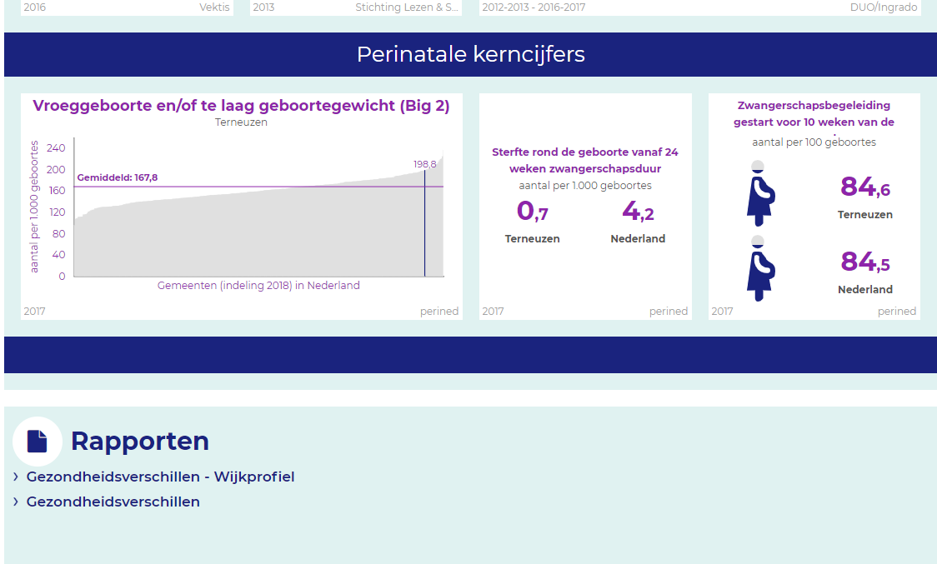
Waarstaatjegemeente.nl
Nu aangevuld met perinatale kerncijfers voor de Perinatale atlas:

Slide 36
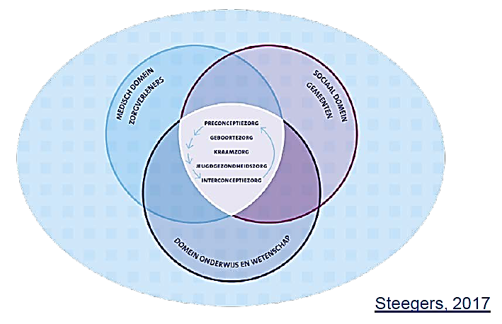
Verbinding sociaal en medisch domein

Slide 37
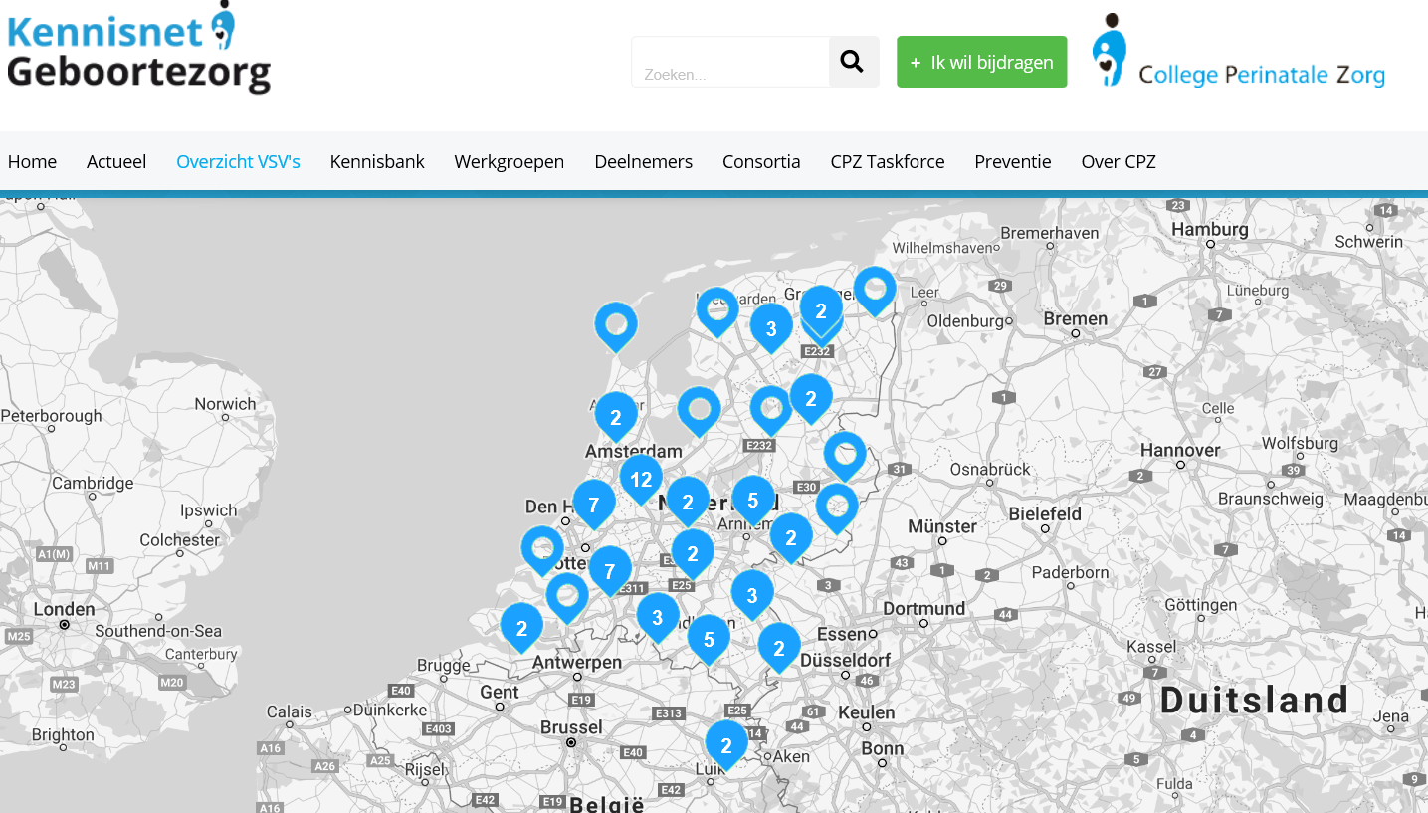
Waar zitten de VSV’s?
Actueel overzicht op www.kennisnetgeboortezorg.nl

Slide 38
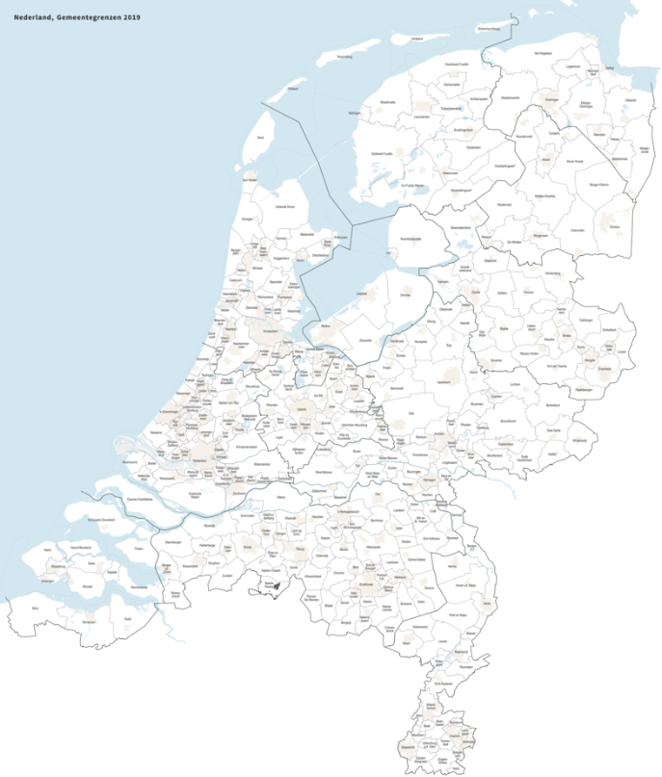
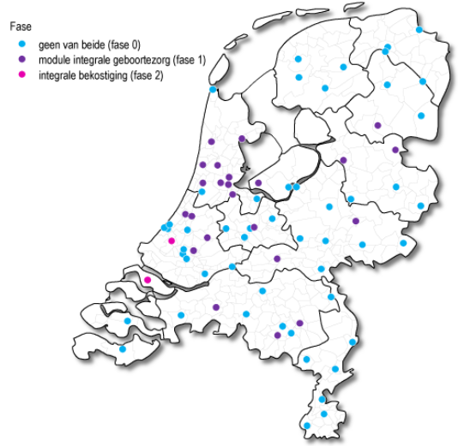
Verbinden gemeenten en VSV’s
355 gemeenten
77 VSV’s

Slide 39
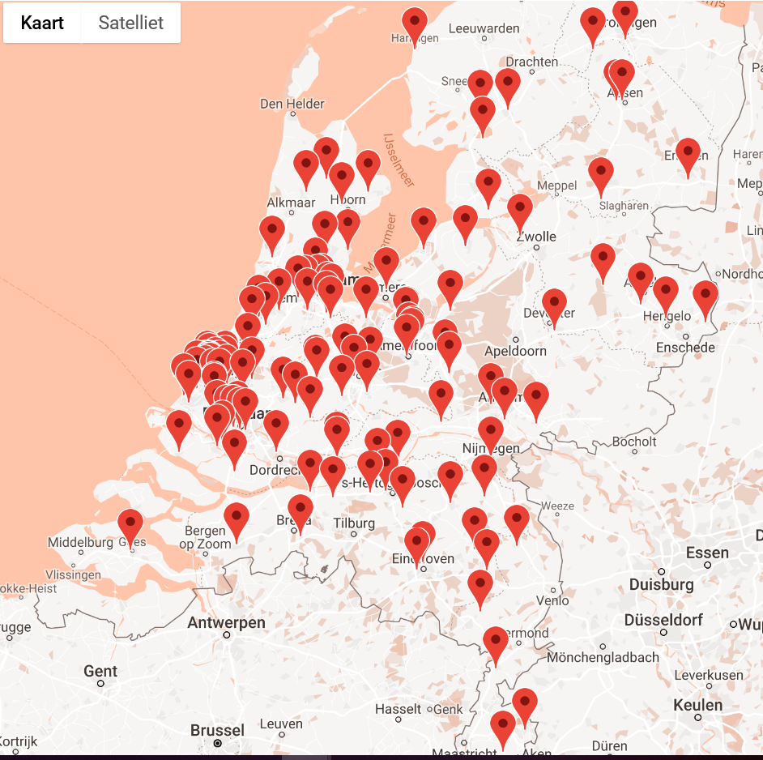


Organisaties lokale coalities
795 verloskundige praktijken
130 kraamzorgorganisaties
200 JGZ instellingen

Slide 40
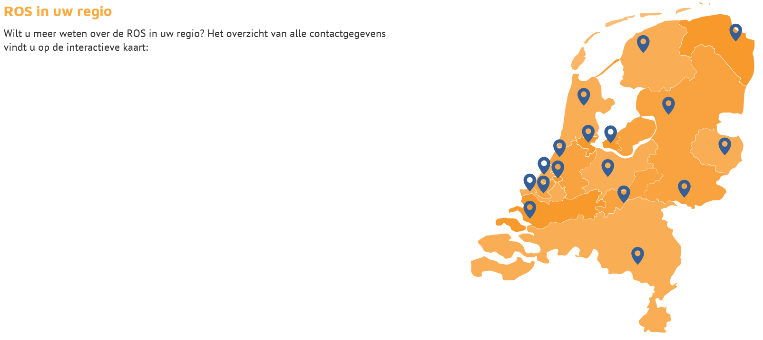

Wie kan me hierbij helpen?

Slide 41
Vragen of opmerkingen?
Blijf op de hoogte:
Abonneer je op de nieuwsbrief van het CPZ!
https://www.kennisnetgeboortezorg.nl/actueel/nieuwsbrief
Marlies Buurman
marliesbuurman@collegepz.nl
06-34823777

Slide 42
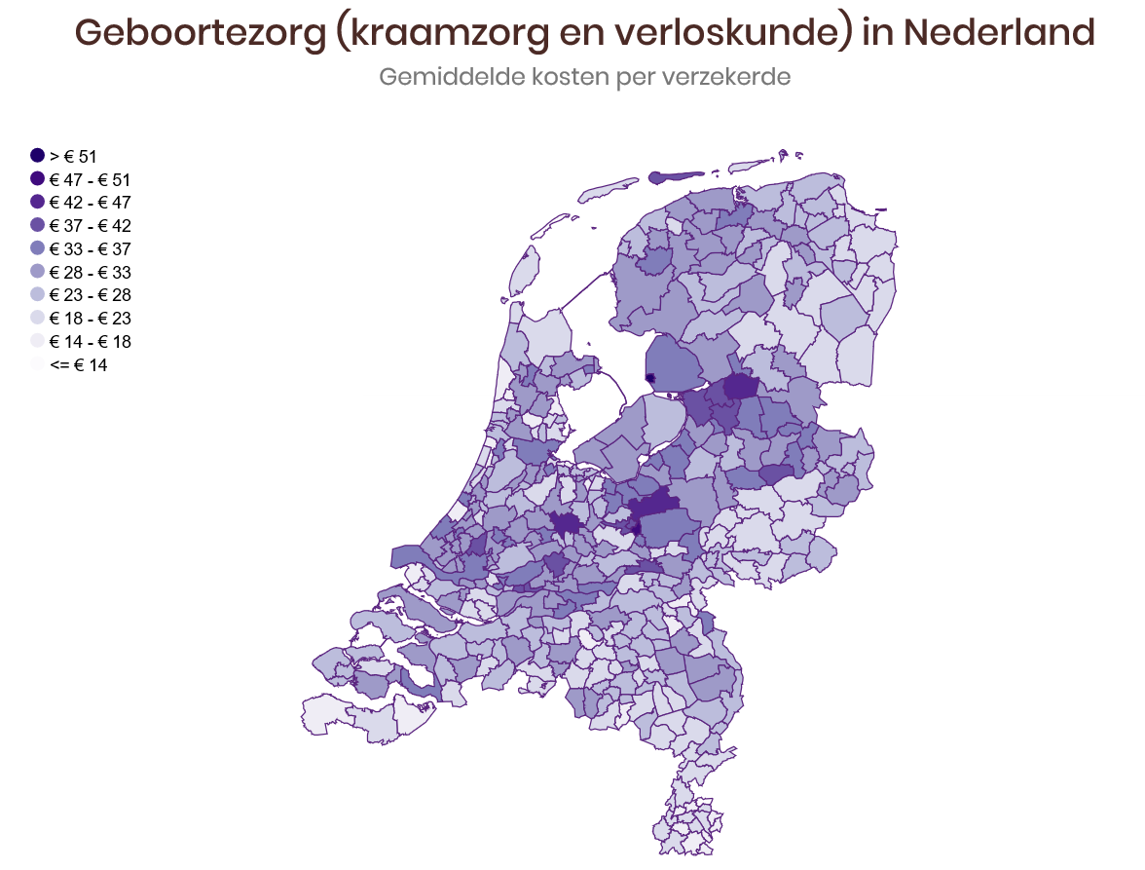
Kosten geboortezorg per gemeente
Urk, Renswoude, Barneveld, Staphorst
en Utrecht
1e lijns Verloskunde 230 milj/jr
Kraamzorg 300 milj/jr
Totale geboortezorg 2 miljard / jr

